Slide 1
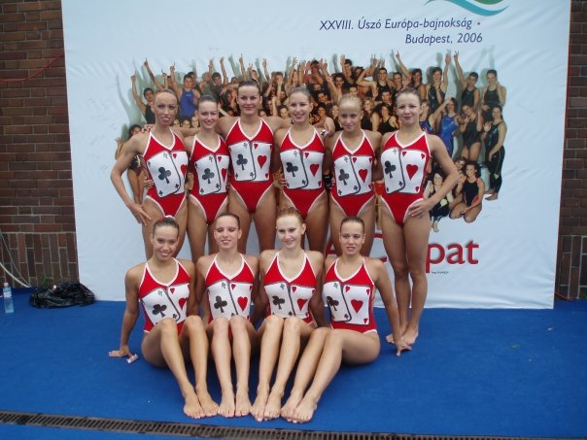
SYNCHRONIZOVANÉ PLAVÁNÍ
Regenerace ve sportu
Tereza Hrbáčová

Slide 2
OBECNÁ CHARAKTERISTIKA
Sport spojující pohyby ve vodě a na suchu
Fyzicky velmi náročný
Pohybové schopnosti: rychlost, síla, vytrvalost, psychická odolnost ( předzávodní stavy)
Pohybové dovednosti: gymnastické a plavecké prvky, akrobatické prvky a prvky baletu, určitá dávka hereckého nadání
Duraz na psychomotorické schopnosti: rytmus, cítění hudby, reakce na nečekaný podnět, koordinace pohybů, pohybová paměť
Koordinačně estetický sport
Acyklický pohyb
Disciplíny: sólo (1), duet (2), tým (8), kombinace (10). Na závodech dvě povinné sestavy: krátký-technický program, dlouhý-volný program. Semifinále a finále. 10 rozhodčích: 5 technická hodnota, 5 umělecký dojem. 1-10 bodů.
Tréninky až 8 hod denně (bazén, tělocvična, posilovna, vymýšlení sestav, rozbor sestav u videa atd.)
OH od roku 1984 ( Los Angeles)

Slide 3
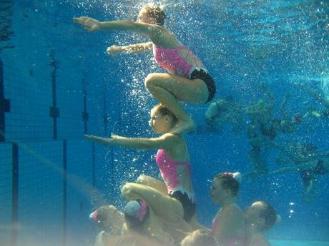

Slide 4
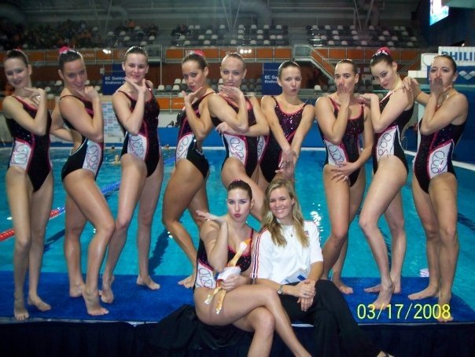
DÉLKA TRVÁNÍ SESTAV
Sólo: 2-2:30 min
Duet: 2:30-3:30 min
Tým: 3-4 min
Kombinace: 5min
Přesná délka trvání sestavy záleží na věkové kategorii dívek: mladší žákyně (do 12 let), starší žákyně (do 15let), juniorky (do 18let), seniorky (nad 18let), +kategorie masters (starší 20 let, min. jeden rok po ukončení závodní kariéry)

Slide 5
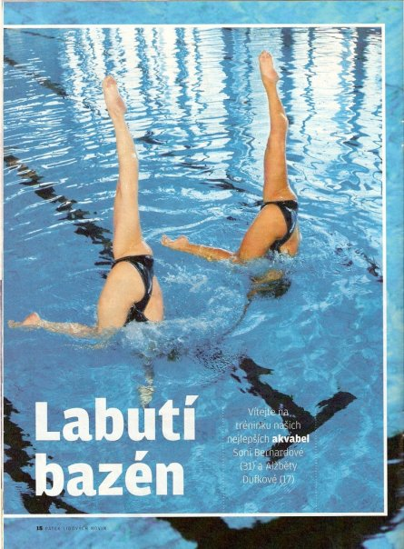
MORFOFUNKČNÍ CHARAKTERISTIKA
Začátek závodní kariéry děvčat: 8let ( asi po 2letech přípravy)
Vrchol ve 20-25 letech
Char. Rysy se získávají stejně jako u plavců v dětství, převládají široká ramena a dlouhé končetiny (velká výhoda)
Vyšší % tělesného tuku
Velká kapacita plic (okolo 4-4,5 litrů)
Vyšší stupeň mezomorfie u většiny akvabel
Výdej energie: 50% aerobně ( vytrvalostní, zdroj energie z glukózy )
50% anaerobně (vznik laktátu)
Doba trvání výkonu několik minut→submaximální aktivita
Adrenalin- předzávodní stavy- náročné na psychiku

Slide 6
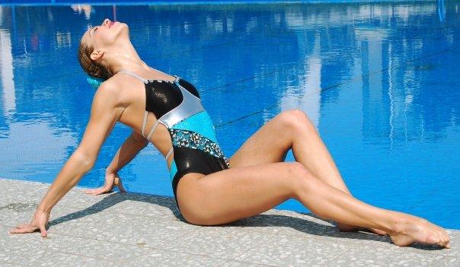
BĚTKA DUFKOVÁ
Česká reprezentantka, klub TJ Tesla Brno
Akvabelám se věnuje od 5 let, nyní je jí 19 let
Studentka posledního ročníku francouzského gymnázia
Výška 171cm, váha 60kg
Soutěží ve všech 4 kategoriích
Mistrině ČR od mladších žákyň, MEJ Bonn 2006, MES Budapešť 2006, MSJ Čína, MES Eidhoven 2008, 2. místo na mistrovství USA juniorů, OH Peking 2008, 12. místo MSS 2009 Řím
Největších úspěchů Bětka dosahuje v kategorii dua, které plave se Soňou Bernardovou (32).
Loňský rok strávila přípravou na OH střídavě v USA a Česku, nyní dokončuje střední školu a připravuje se na VŠ a na MES, které se bude konat v srpnu
Počet hodin zatížení týdně: 22,5 ( voda: 17 hod, sucho 5,5hod )- běžné tréninkové období, kdy nejsou v dohledu žádné mezinárodní závody

Slide 7
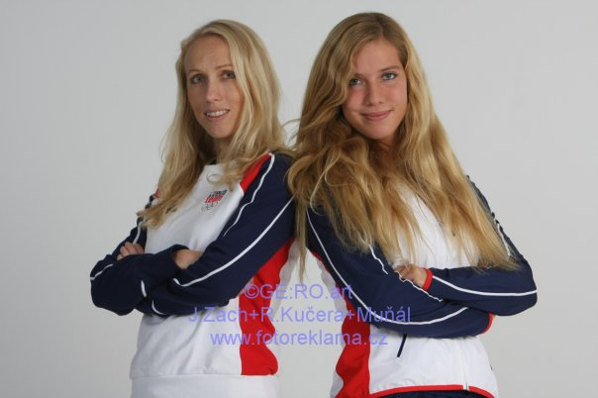

Slide 8
ROČNÍ TRÉNINKOVÝ PLÁN
Září, říjen: volnější, všeobecná příprava, spíše se trénuje kondička, když je potřeba tak se začínají na suchu vymýšlet nové sestavy
Listopad: příprava na Vánoční cenu Prahy, tzn. víc se trénují sestavy, přesto se tato předzávodní příprava nedá srovnat např. s přípravou na MS nebo OH
Prosinec: volno (více méně:)
Leden, únor: všeobecné přípravné období
Březen, duben, květen: přípravné, předzávodní, závodní období (NELZE URČIT PŘESNĚ, KAŽDÝ ROK JSOU ZÁVODY V JINÉM TERMÍNU A PODMÍNKY PRO TRÉNOVÁNÍ SE TAKÉ ROK OD ROKU MĚNÍ) v tomto období je vetšinou MČR
Červen, červenec, začátek srpna: předzávodní, závodní období- hlavní. V tomto termínu obvykle ME, MS
Konec srpna- začátek září: úplné volno alespoň 14 dnů

Slide 9
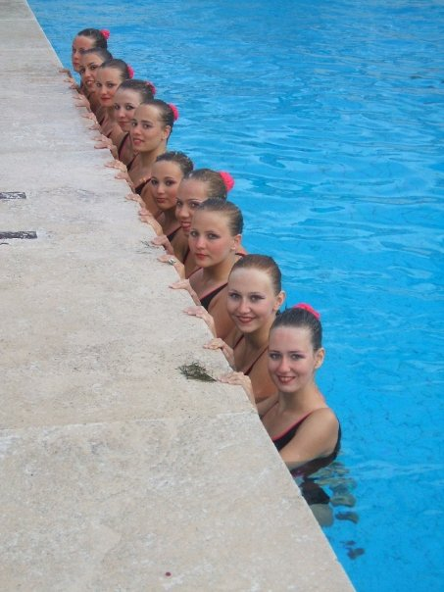

Slide 10
TÝDEN-všeoecné přípravné období
PO: 18-20 voda (rozplavba, nácvik prvků, sestavy na hudbu)
ÚT : 6-7( rozplavba, nácvik prvků, sestav na ,,ťukání”), 17-17:45 běh, 18-20 voda( rozplavba, sestavy na hudbu)
ST: 6-7 ( kondiční plavání+synchro kondičky), 16-17 posilování (stroje, medicinbaly, gumy, závaží) 19-20 akvaerobik (předcvičuje na suchu)
ČT: 6-7 voda (kondiční plavání)
PÁ: 16-16:45 suchá příprava (počítání sestav na hudbu), 17-19 voda (rozplavba, prvky, sestavy na hudbu)
SO: 6-8 voda (rozplavba, polohy, prvky, sestavy s I bez hudby), 8-10 suchá příprava (posilovna, počítání, video)
NE: 12-16 voda (extratrénink na duo), 18-20 voda (rozplavba, sestavy na hudbu)
CELKEM HODIN: 22,5 ( 17hod voda, 5,5hod sucho)
REGENERACE: místní /celková uvolňující masáž jedenkrát týdně, někdy vynechává. Jedenkrát 30min. pára, 30min. vířivka

Slide 11
TÝDEN-předzávodní období
Začíná cca 4 týdny před velkými závody
Před (především hlava, krk, ruce) a po (ruce, záda a nohy) každém tréninku se snaží trochu protáhnout na suchu- cca 5min. Ve vodě je pak protažení součást rozplavby ( hlavně švihové pohyby nohou, prohýbání v zádech).
PO: 6-9 voda, 9-11 sucho (posilovna/medicinbaly&gumy + počítání sestav na suchu, video), 16-19 voda
ÚT, ST: viz PO
ČT: volno
PÁ, SO, NE: viz PO
CELKEM HODIN: 8 (6hod voda, 2 hod sucho) denně→ 48 týdně ( 36hod voda, 12 hod sucho)
REGENERACE: 2x týdně místní uvolňující masáž ( samozřejmě záleží na okolnostech, někdy je masáž celková..), 2x týdně pára a vířivka, 2x týdně protahování s fyzioterapeutem

Slide 12
ZÁVOD
Kazdý závod se liší časovým rozvrhem, obvykle trvá 1-5 dnů
MČR 2 dny- víkend
ME a MS 3-4dny
OH 5 dnů
Příjezd na závody min. 1 den předem, u velkých závodů týden až dva dopředu, tréninky v závodním bazénu
Před každou sestavou rozplavba cca 2hodiny, těsně před rozplavba asi 15 minut. Před vystoupením (10min) celková koncentrace, vizualizace sestavy se zavřenýma očima, dechové cvičení apod. U skupinových sestav probíhá společně.Při soutěžích, kde závodnice plave více sestav velmi náročné, až 3 rozplavby denně+ samotný závod- vše v jednom dni. Málo času na odpočinek, žádný prostor pro (místní pohotovostní) masáž- Platí hlavně na českých závodech. Při závodech na světové úrovni soutěž rozvržena do více dnů a tím pádem je čas na regeneraci a odpočinek dostatečný.

Slide 13
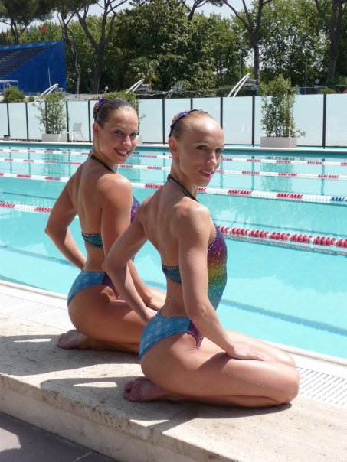

Slide 14
TÝDEN-POZÁVODNÍ OBDOBÍ
PO: volno
ÚT: 6-7 voda, 18-20 voda
ST: 6-7 voda, 19-20 akvaerobik
ČT: volno
PÁ: 16-19 voda
SO: 6-8 voda, 8-9 posilovna
NE: 18-20 voda
CELKEM HODIN: 14 (12 hod voda, 2 sucho)
REGENERACE žádná, popř. jednou týdně masáž, celkové uvolnění doma, čas s přáteli a rodinou, odpočinek od závodního stresu, dovolená…

Slide 15
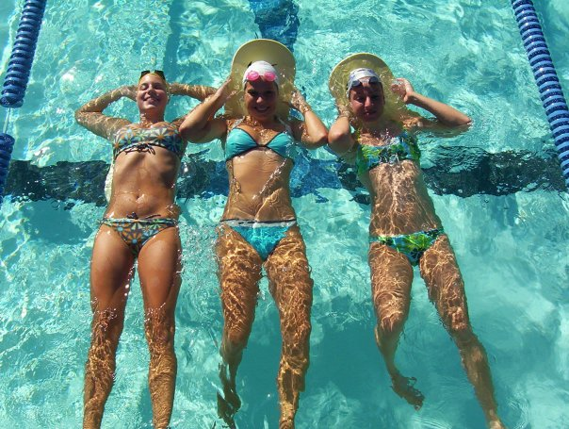

Slide 16
SOUHRN REGENERAČNÍCH PROSTŘEDKŮ
Masáž: 1-2x týdně v předzávodním období, 1x týdně v přípravném období.Na závodech podle potřeby, hlavně v den po největším výkonu. Celková nebo místní, vždy uvolňující, regenerační- uvolnění svalů…
Pára: 1x týdně v předzávodním období, občas v přípravném období
Sauna: 1x týdně v předzávodním období
Protahovací cvičení s fyzioterapeutem: 2x týdně v předzávodním období
V zimě pobyt na horách 10 dnů: lyžování, běžky, snowboard

Slide 17
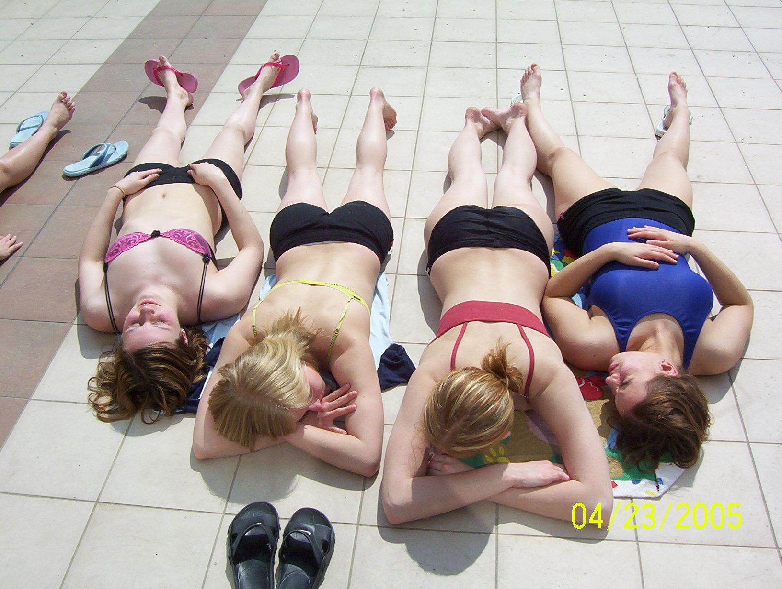

Slide 18
ZÁVĚREČNÉ
DOPORUČENÍ
Doporučila bych více se věnovat kompenzačnímu cvičení na záda (oslabené mezilopatkové svaly), ramenní a kyčelní kloub (nejvíce zatěžované), posílení hlezna (často bývá velmi uvolněné- nebezpečí úrazu při aktivitách na suchu)
V přípravném období zařadit častěji běh, jízdu na kole nebo jiný doplňkový sport
Shrnutí: myslím, že Bětka (na rozdíl od ostních členek družstva- vlastní zkušenost☺) se regeneraci věnuje s ohledem na její časové možnosti dostatečně. Vždycky by bylo co přidávat, delší protahování po tréninku, více odpočinku doma, přesné dodržování jídelníčku a dostatek spánku…

Slide 19
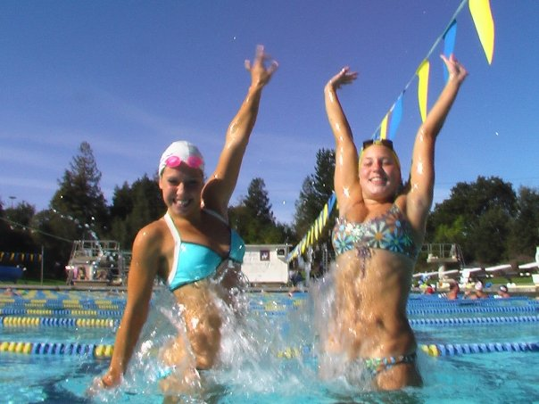
Děkuji za pozornost

